Slide 1
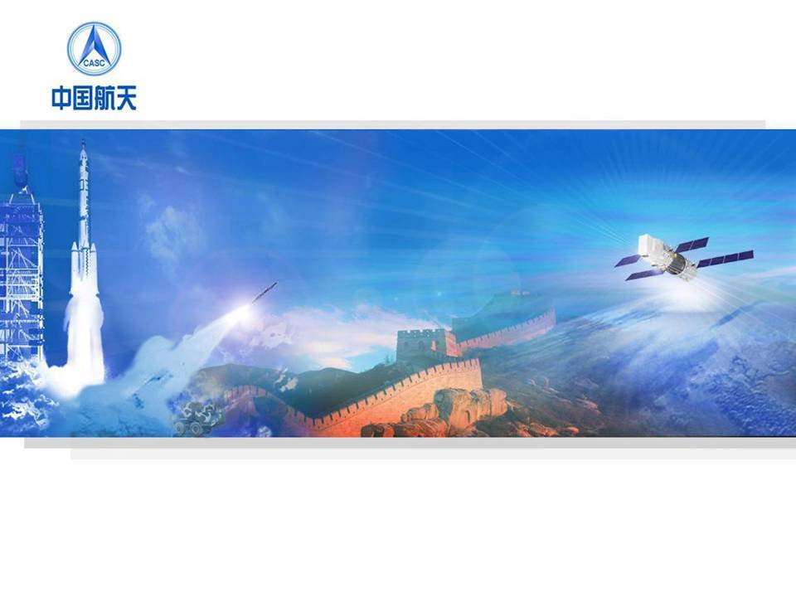
计算机电路基础
重庆航天职业技术学院
主讲：蒋 明 播
Email: cqjmb@163.com

Slide 2
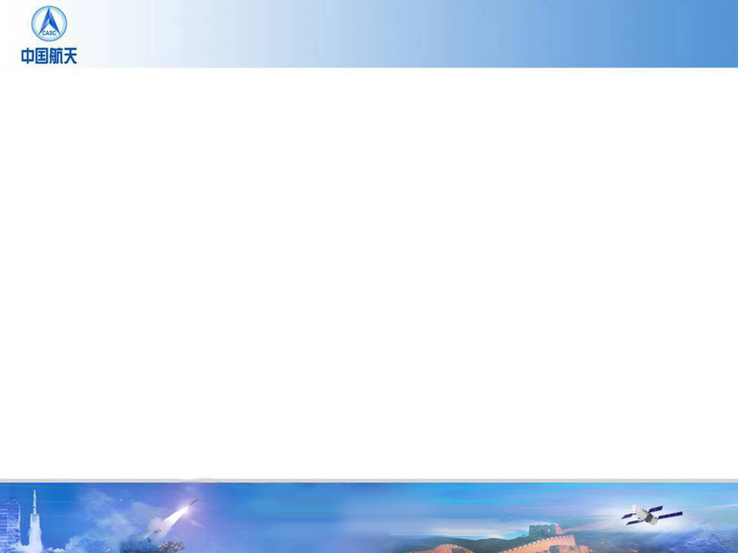
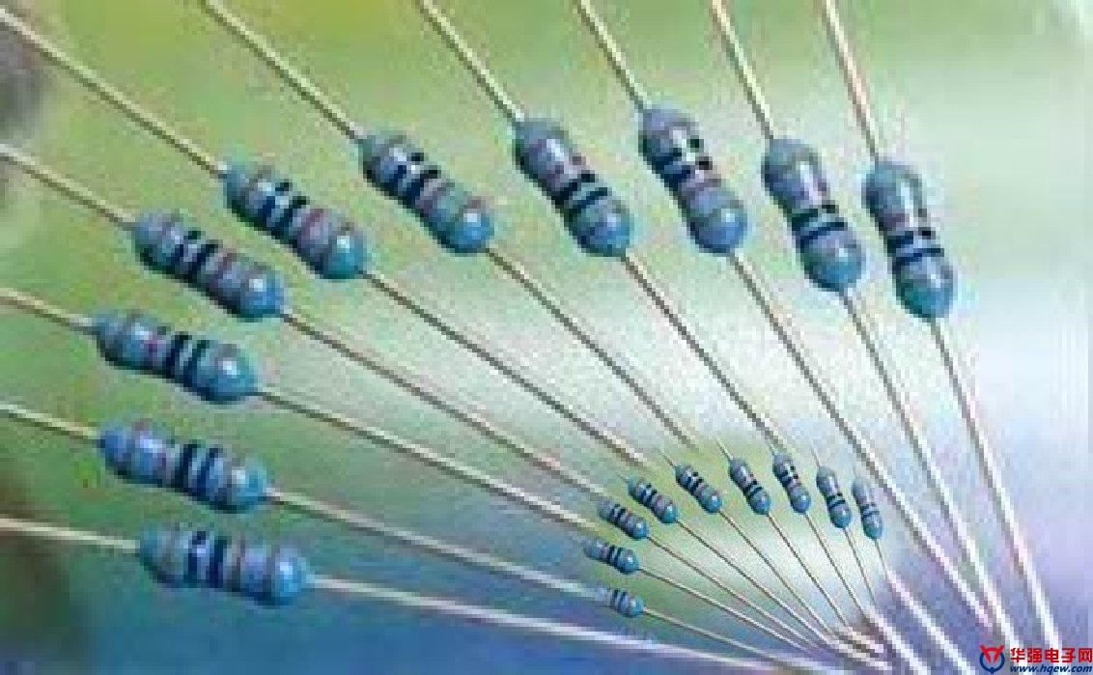
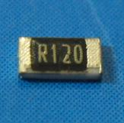
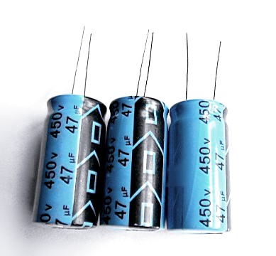
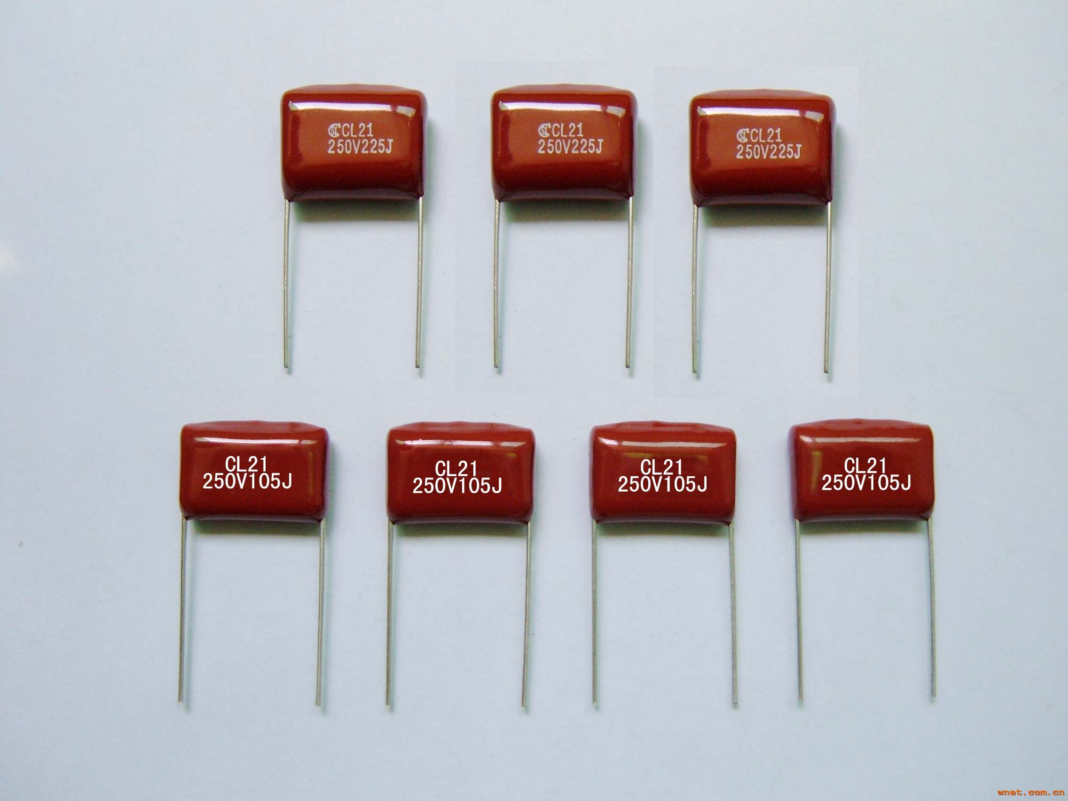
计算机电路基础——电子元器件
首先我们来认识一下组成我们计算机电路的基本电子元器件，并掌握这些电子元器件的特性和功能。
1、电阻：插件 贴片
* 限流、分压的作用
2、电容：电解电容 瓷片电容
*高频旁路、低频旁路、滤波、调谐、高频耦合、低频耦合 、稳压等

Slide 3
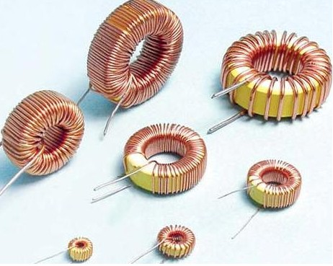
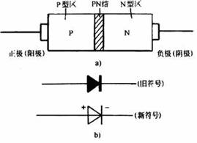

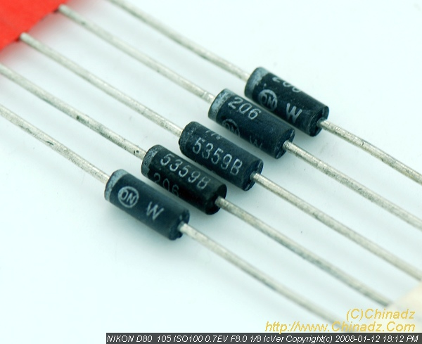
计算机电路基础——电子元器件
3、电感：电感是利用电磁感应的原理进行工作的.当有电流流过一根导线时,就会在 这根导线的周围产生一定的电磁场,而这个电磁场的导线本身又会对处在这个电磁场 范围内的导线发生感应作用.对产生电磁场的导线本身发生的作用,叫做“自感”;对处 在这个电磁场范围的其他导线产生的作用,叫做“互感”. 电感线圈的电特性和电容器 相反,“阻高频,通低频”.也就是说高频信号通过电感线圈时会遇到很大的阻力,很难通
过;而对低频信号通过它时所呈现的阻力则比较小,即低频信号可以较容易的通过它.电感线
圈对直流电的电阻几乎为零.
4、晶体管：常见的晶体管有二极管、三极管和场效应管。其化学元素多为硅材料与锗材料。
1、二极管：具有单向导通性，压降为Si(0.7v)、Ge（0.3V）。
还有光敏二极管
发光二极管
稳压二极管
可以灵活
的构成限幅、
钳位、抑制反
向电动势、
等电路

Slide 4
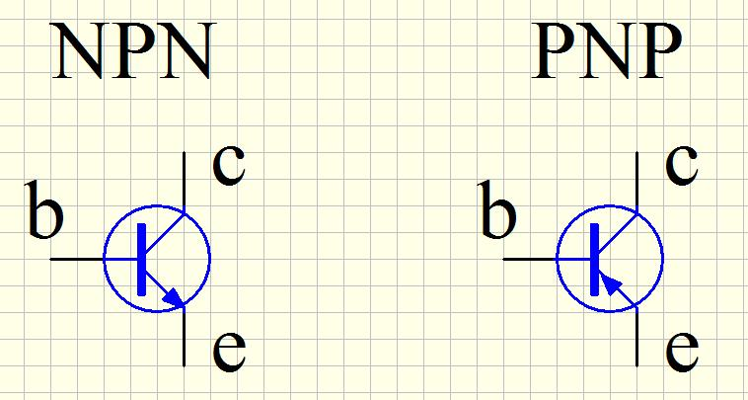
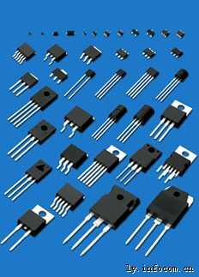
计算机电路基础——电子元器件
2、三极管：晶体三极管，是半导体基本元器件之一，具有电流放大、振荡或开关作用，是电子电路的核心元件。三极管是在一块半导体基片上制作两个相距很近的PN结，两个PN结把正块半导体分成三部分，中间部分是基区，两侧部分是发射区和集电区，排列方式有PNP和NPN两种。
有小功率、中功率、大功率三极管
其实质是三极管能以基极电流微小的变化量来控制集电极电流较大的变化量。这是三极管最基本的和最重要的特性。
场效应管：
它属于电压控制型半导体器件，利用改变外加电压产生的电场强度来控制导电能力，具有输入电阻高、噪声小、功耗低、动态范围大、易于集成、没有二次击穿现象、安全工作区域宽等优点。 一、场效应管的分类 场效应管分结型、绝缘栅型两大类。结型场效应管（JFET）因有两个PN结而得名，绝缘栅型场效应管（JGFET）则因栅极与其它电极完全绝缘而得名。目前在绝缘栅型场效应管中，应用最为广泛的是MOS场效应管，简称MOS管（即金属-氧化物-半导体场效应管）；

Slide 5
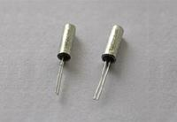
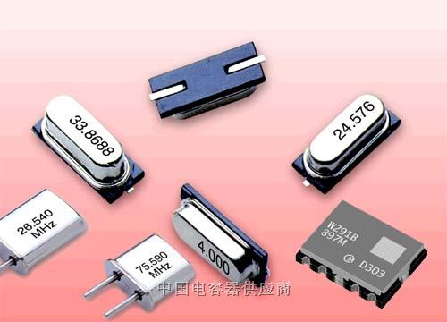
计算机电路基础——电子元器件
3、晶振：晶振全称为晶体振荡器，其作用在于产生原始的时钟频率，这个频率 晶振经过频率发生器的放大或缩小后就成了电脑中各种不同的总线频率。
是一种机电器件，是用电损耗很小的石英晶体经精密切割磨削并镀上电极焊上引线做成。给它通电，它就会产生机械振荡，反之，如果给它机械力，它又会产生电，这种特性叫机电效应。其谐振频率也很准确。
有源晶振是一个完整的谐振振荡器。石英晶体振荡器与石英晶体谐振器都是提供稳定电路频率的一种电子器件。石英晶体振荡器是利用石英晶体的压电效应来起振，而石英晶体谐振器是利用石英晶体和内置IC共同作用来工作的。振荡器直接应用于电路中，谐振器工作时一般需要提供3.3V电压来维持工作。
计算机的计时器其张力限度内以一定的频率振荡，有两个寄存器与每个石英晶体相关联，一个计数器和一个保持寄存器。石英晶体的每次振荡使计数器减1。当计数器减为0时，产生一个中断，计数器从保持计数器中重新装入初始值。这种方法使得对一个计时器进行编程，令其每秒产生60次中断(或者以任何其它希望的频率产生中断)成为可能。每次中断称为一个时钟嘀嗒。

Slide 6
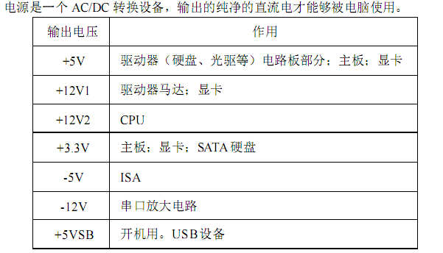
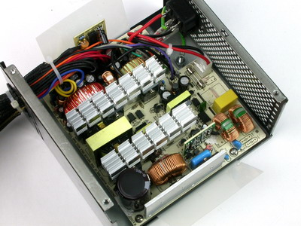
计算机电路基础——计算机电源

Slide 7
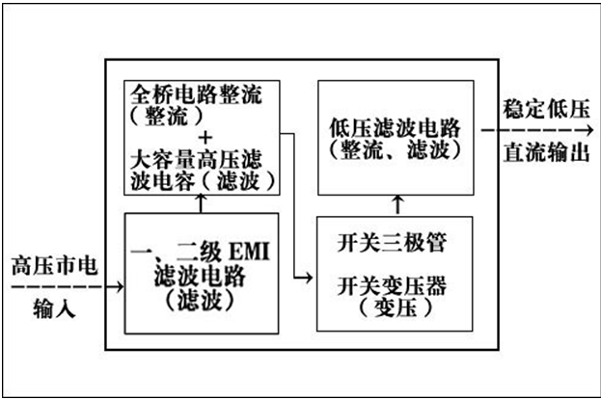
计算机电路基础——计算机电源
高压市频交流输入 → 一、二级EMI滤波电路（滤波） → 全桥电路整流(整流)+大容量高压滤波电容(滤波) → 高压直流 → 开关三极管 → 高频率的脉动直流电 → 开关变压器（变压）→ 低压高频交流 → 低压滤波电路（整流、滤波） → 稳定的低压直流输出。

Slide 8
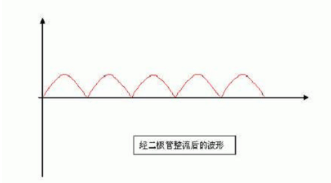
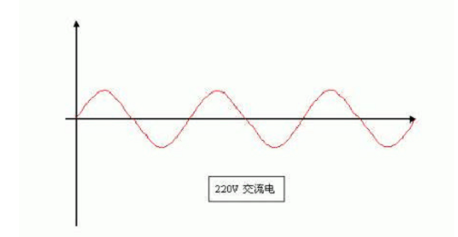


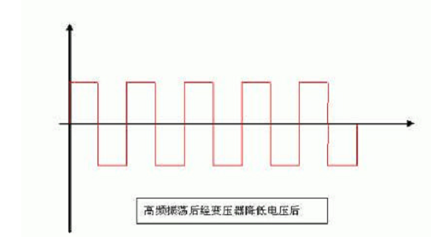
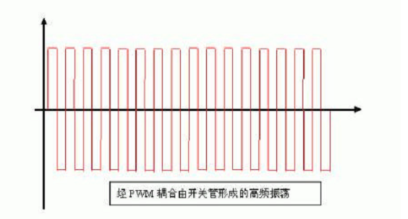


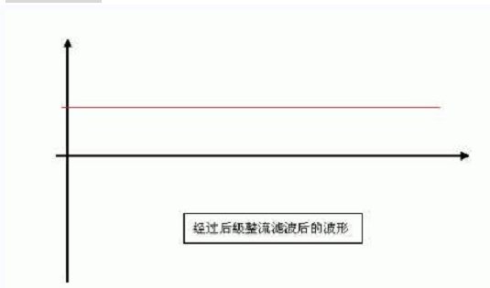

计算机电路基础——计算机电源

Slide 9
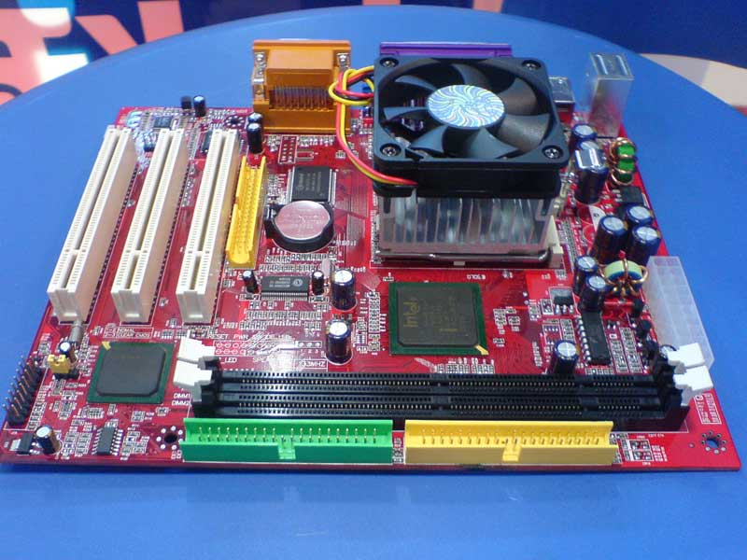
计算机电路基础——计算机电源
主板又叫主机板、系统板(或母板；它安装在机箱内，是微机最基本的也是最重要的部件之一。 主板一般为矩形电路板，上面安装了组成计算机的主要电路系统，一般有BIOS芯片、I/O控制芯片、键盘和面板控制开关接口、指示灯插接件、扩充插槽、主板及插卡的直流电源供电接插件等元件。

Slide 10
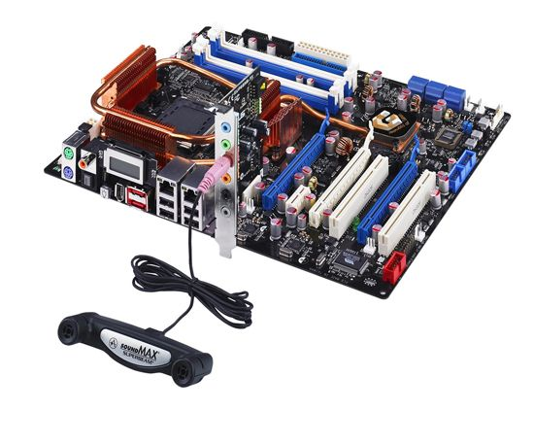
计算机电路基础——计算机主板
主板特点
主板采用了开放式结构。主板上大都有6-8个扩展插槽，供PC机外围设备的控制卡(适配器)插接。通过更换这些插卡，可以对微机的相应子系统进行局部升级，使厂家和用户在配置机型方面有更大的灵活性。 总之，主板在整个微机系统中扮演着举足轻重的角色。可以说，主板的类型和档次决定着整个微机系统的类型和档次，主板的性能影响着整个微机系统的性能。

Slide 11
工作原理
计算机电路基础——计算机主板
在电路板下面，是错落有致的电路布线；在上面，则为棱角分明的各个部件：插槽、芯片、电阻、电容等。当主机加电时，电流会在瞬间通过CPU、南北桥芯片、内存插槽、AGP插槽、PCI插槽、IDE接口以及主板边缘的串口、并口、PS/2接口等。随后，主板会根据BIOS（基本输入输出系统）来识别硬件，并进入操作系统发挥出支撑系统平台工作的功能。

Slide 12
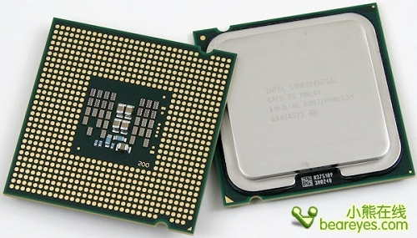
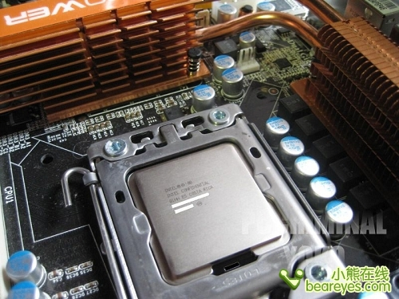
计算机电路基础——计算机主板
CPU
CPU是计算机的核心，其重要性好比大脑对于人一样，因为它负责处理、运算计算机内部的所有数据，而主板芯片组则更像是心脏，它控制着数据的交换。CPU的种类决定了你使用的操作系统和相应的软件。

Slide 13
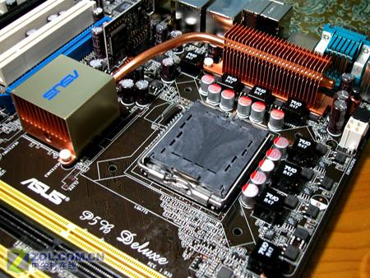
计算机电路基础——计算机主板
南桥芯片是主板芯片组的重要组成部分，一般位于主板上离CPU插槽较远的下方，PCI插槽的前面，即靠主机箱前的一面，这种布局是考虑到它所连接的I/O总线较多，离处理器远一点有利于布线。相对于北桥芯片来说，其数据处理量并不算大，所以南桥芯片一般都没有覆盖散热片，但现在高档的主板的南桥也覆盖散热片。南桥芯片不与处理器直接相连，而是通过一定的方式与北桥芯片相连。
南桥芯片

Slide 14
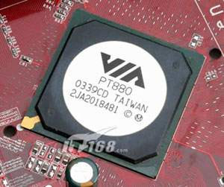
计算机电路基础——计算机主板
一块电脑主板，按照一定的方法拿着，以CPU插座为北边的话，那靠近CPU插座的一个起连接做用的芯片称为“北桥芯片”。英文名：North Bridge Chipset。
北桥芯片负责与CPU的联系并控制内存、AGP数据在北桥内部传输，提供对CPU的类型和主频、系统的前端总线频率、内存的类型（SDRAM，DDR SDRAM以及RDRAM等等）和最大容量、AGP插槽、ECC纠错等支持，整合型芯片组的北桥芯片还集成了显示核心。
北桥芯片

Slide 15
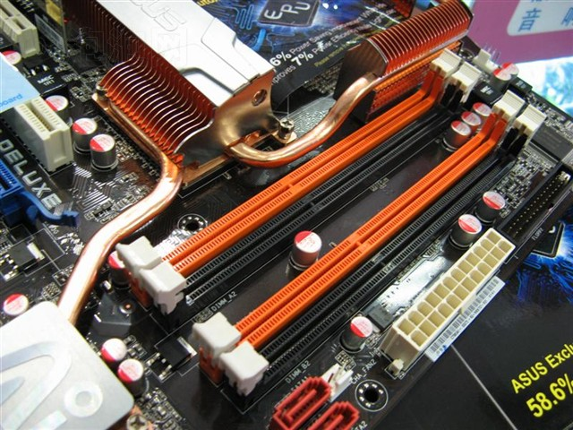
计算机电路基础——计算机主板
内存插槽
内存插槽是指主板上用来插暂存硬件内存条的插槽。主板所支持的内存种类和容量都由内存插槽来决内存插槽图片定的。
内存条通过金手指与主板连接，内存条正反两面都带有金手指。金手指可以在两面提供不同的信号，也可以提供相同的信号。

Slide 16
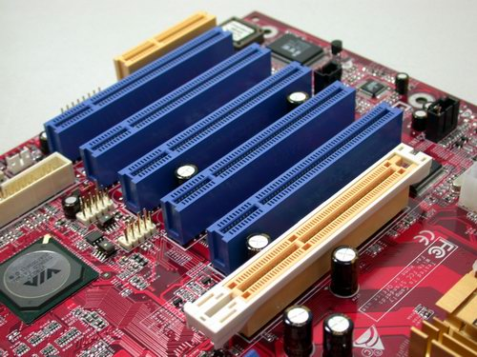
计算机电路基础——计算机主板
AGP插槽
AGP是在PCI总线基础上发展起来的，主要针对图形显示方面进行优化，专门用于图形显示卡。AGP标准也经过了几年的发展，从最初的AGP 1.0、AGP2.0 ，发展到现在的AGP 3.0，如果按倍速来区分的话，主要经历了AGP 1X、AGP 2X、AGP 4X、AGP PRO，最高版本就是AGP 3.0，即AGP 8X。AGP 8X的传输速率可达到2.1GB/s，是AGP 4X传输速度的两倍。

Slide 17
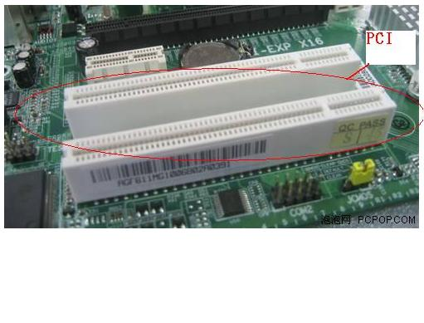
计算机电路基础——计算机主板
PCI插槽是基于PCI局部总线的扩展插槽，其颜色一般为乳白色，位于主板上AGP插槽的下方，ISA插槽的上方。其位宽为32位或64位，工作频率为33MHz,最大数据传输率为133MB/sec(32位)和266MB/sec(64位)。可插接显卡、声卡、网卡、内置Modem、内置ADSL Modem、USB2.0卡、IEEE1394卡、IDE接口卡、RAID卡、电视卡、视频采集卡以及其它种类繁多的扩展卡。PCI插槽是主板的主要扩展插槽，通过插接不同的扩展卡可以获得目前电脑能实现的几乎所有功能，是名副其实的“万用”扩展插槽。
PCI插槽

Slide 18
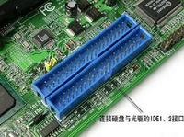
计算机电路基础——计算机主板
ATA接口最早是在1986年由康柏、西部数据等几家公司共同开发的，在九十年代初开始应用于台式机系统。它使用一个40芯电缆与主板进行连接，最初的设计只能支持两个硬盘，最大容量也被限制在504 MB之内。
IDE接口标准

Slide 19
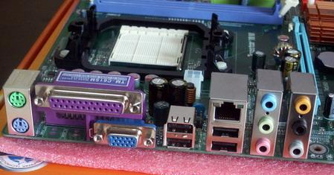
计算机电路基础——计算机主板
串口、并口、PS/2接口

Slide 20
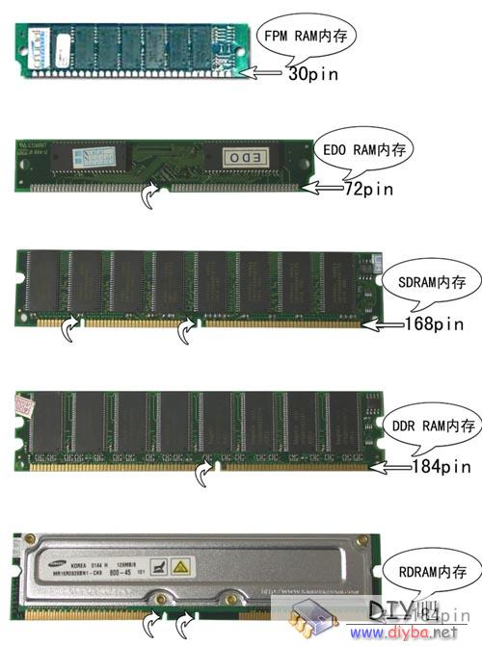
计算机电路基础——计算机主板
内存条

Slide 21
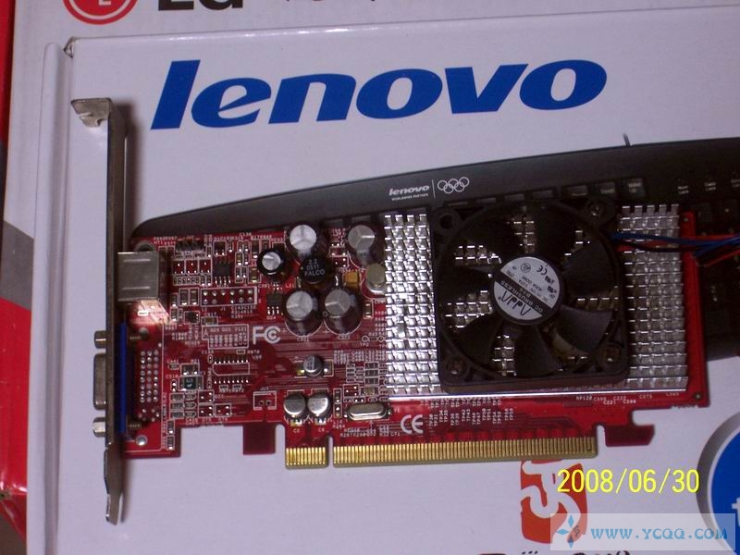
计算机电路基础——计算机主板
独立显 卡
独立显卡的优点：单独安装有显存，一般不占用系统内存，在技术上也较集成显卡先进得多，比集成显卡能够得到更好的显示效果和性能，容易进行显卡的硬件升级。
独立显卡的缺点：系统功耗有所加大，发热量也较大，需额外花费购买显卡的资金。

Slide 22
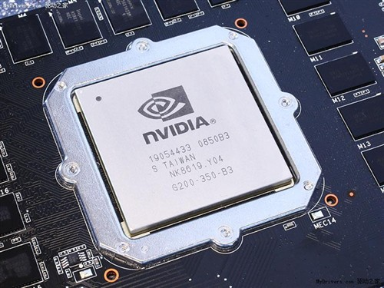
计算机电路基础——计算机主板
集成显卡是将显示芯片、显存及其相关电路都做在主板上，与主板融为一体；集成显卡的显示芯片有单独的，但大部分都集成在主板的北桥芯片中；一些主板集成的显卡也在主板上单独安装了显存，但其容量较小，集成显卡的显示效果与处理性能相对较弱，不能对显卡进行硬件升级，但可以通过CMOS调节频率或刷入新BIOS文件实现软件升级来挖掘显示芯片的潜能。
集成显卡的优点：是功耗低、发热量小、部分集成显卡的性能已经可以媲美入门级的独立显卡，所以不用花费额外的资金购买显卡。
集成显卡的缺点：不能换新显卡，要说必须换，就只能和主板，CPU一次性的换。
集成显卡

Slide 23
计算机电路基础——计算机主板
数据一旦离开CPU，必须通过4个步骤，最后才会到达显示屏：
1、从总线进入GPU （Graphics Processing Unit，图形处理器）将CPU送来的数据送到北桥（主桥）再送到GPU（图形处理器）里面进行处理。
2、从 video chipset（显卡芯片组）进入video RAM（显存）将芯片处理完的数据送到显存。
3、从显存进入Digital Analog Converter （= RAM DAC，随机读写存储模—数转换器），将显示显存读取出数据再送到RAM DAC进行数据转换的工作（数字信号转模拟信号）。
4、从 DAC 进入显示器 （Monitor）将转换完的模拟信号送到显示屏。
显示效能是系统效能的一部份，其效能的高低由以上四步所决定，它与显示卡的效能（video performance） 不太一样，如要严格区分，显示卡的效能应该受中间两步所决定，因为这两步的资料传输都是在显示卡的内部。第一步是由 CPU（运算器和控制器一起组成的计算机的核心，称为微处理器或中央处理器）进入到显示卡里面，最后一步是由显示卡直接送资料到显示屏上。

Slide 24
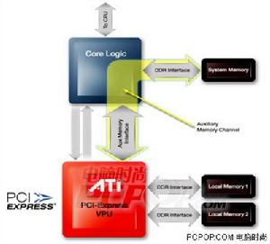
计算机电路基础——计算机主板

Slide 25
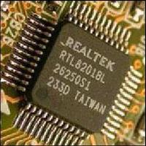
计算机电路基础——计算机主板
网卡
计算机与外界局域网的连接是通过主机箱内插入一块网络接口板（或者是在笔记本电脑中插入一块PCMCIA卡）。网络接口板又称为通信适配器或网络适配器（adapter）或网络接口卡NIC（Network Interface Card）但是现在更多的人愿意使用更为简单的名称“网卡”。

Slide 26
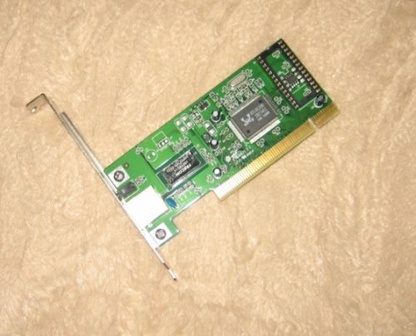
计算机电路基础——计算机主板
外置网卡

Slide 27
计算机电路基础——计算机主板
网卡的主要功能
1.数据的封装与解封
发送时将上一层交下来的数据加上首部和尾部，成为以太网的帧。接收时将以太网的帧剥去首部和尾部，然后送交上一层；
2.链路管理
主要是CSMA/CD（Carrier Sense Multiple Access with Collision Detection ，带冲突检测的载波监听多路访问）协议的实现；
3.编码与译码
即曼彻斯特编码与译码。

Slide 28
计算机电路基础——计算机主板
网络类型
现在比较流行的有以太网，令牌环网，FDDI网等，选择时应根据网络的类型来选择相对应的网卡。
传输速率
应根据服务器或工作站的带宽需求并结合物理传输介质所能提供的最大传输速率来选择网卡的传输速率。以以太网为例，可选择的速率就有10Mbps，10/100Mbps，1000Mbps，甚至10Gbps等多种，但不是速率越高就越合适。例如，为连接在只具备100M传输速度的双绞线上的计算机配置1000M的网卡就是一种浪费，因为其至多也只能实现100M的传输速率。

Slide 29
计算机电路基础——计算机主板
无线网卡
无线网卡定义所谓无线网络，就是利用无线电波作为信息传输的媒介构成的无线局域网（WLAN），与有线网络的用途十分类似，最大的不同在于传输媒介的不同，利用无线电技术取代网线，可以和有线网络互为备份，只可惜速度太慢。
无线网卡是终端无线网络的设备，是无线局域网的无线覆盖下通过无线连接网络进行上网使用的无线终端设备。具体来说无线网卡就是使你的电脑可以利用无线来上网的一个装置，但是有了无线网卡也还需要一个可以连接的无线网络，如果你在家里或者所在地有无线路由器或者无线AP（AccessPoint无线接入点）的覆盖，就可以通过无线网卡以无线的方式连接无线网络可上网。

Slide 30
计算机电路基础——计算机主板
网卡：远程唤醒功能
远程唤醒技术是由网卡配合其他软硬件，可以通过局域网实现远程开机的一种技术，无论被访问的计算机离我们有多远、处于什么位置，只要处于同一局域网内，就都能够被随时启动。这种技术非常适合具有远程网络管理要求的环境，如果有这种要求在选购网卡时应注意是否具有此功能。
可被远程唤醒的计算机对硬件有一定的要求，主要表现在网卡、主板和电源上。
a.网卡：能否实现远程唤醒，其中最主要的一个部件就是支持WOL的网卡。远端被唤醒计算机的网卡必须支持WOL，而用于唤醒其他计算机的网卡则不必支持WOL。另外，当一台计算机中安装有多块网卡时，只将其中的一块设置为可远程唤醒。
b.主板：也必需支持远程唤醒，可通过查看CMOS的“Power Management Setup”菜单中是否拥有“Wake on LAN”项而确认。另外，支持远程唤醒的主板上通常都拥有一个专门的3芯插座，以给网卡供电（PCI2.1标准）。 由于现在的主板通常支持PCI 2.2标准，可以直接通过PCI插槽向网卡提供+3.3V Standby电源，即使不连接WOL电源线也一样能够实现远程唤醒，因此，可能不再提供3芯插座。主板是否支持PCI2.2标准，可通过查看CMOS的“Power Management Setup”菜单中是否拥有“Wake on PCI Card”项来确认。
c.电源：若欲实现远程唤醒，计算机安装的必须是符合ATX 2.01标准的ATX电源，+5V Standby电流至少应在600mA以上。

Slide 31
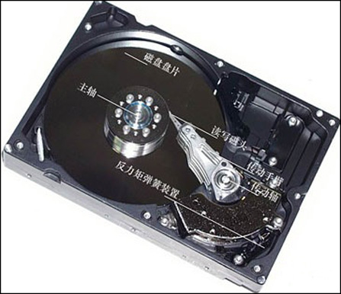
计算机电路基础——计算机主板
硬 盘
硬盘（港台称之为硬碟，英文名：Hard Disc Drive 简称HDD 全名 温彻斯特式硬盘）是电脑主要的存储媒介之一，由一个或者多个铝制或者玻璃制的碟片组成。这些碟片外覆盖有铁磁性材料。绝大多数硬盘都是固定硬盘，被永久性地密封固定在硬盘驱动器中。

Slide 32
计算机电路基础——计算机主板
1、磁头
磁头是硬盘中最昂贵的部件，也是硬盘技术中最重要和最关键的一环。传统的磁头是读写合一的电磁感应式磁头，但是，硬盘的读、写却是两种截然不同的操作，为此，这种二合一磁头在设计时必须要同时兼顾到读/写两种特性，从而造成了硬盘设计上的局限。而MR磁头，即磁阻磁头，采用的是分离式的磁头结构：写入磁头仍采用传统的磁感应磁头读取磁头则采用新型的MR磁头，即所谓的感应写、磁阻读。这样，在设计时就可以针对两者的不同特性分别进行优化，以得到最好的读/写性能。另外，MR磁头是通过阻值变化而不是电流变化去感应信号幅度，因而对信号变化相当敏感，读取数据的准确性也相应提高。而且由于读取的信号幅度与磁道宽度无关，故磁道可以做得很窄，从而提高了盘片密度，达到200MB/英寸2，而使用传统的磁头只能达到20MB/英寸2，这也是MR磁头被广泛应用的最主要原因。目前，MR磁头已得到广泛应用，而采用多层结构和磁阻效应更好的材料制作的GMR磁头也逐渐普及。

Slide 33
计算机电路基础——计算机主板
2、磁道
当磁盘旋转时，磁头若保持在一个位置上，则每个磁头都会在磁盘表面划出一个圆形轨迹，这些圆形轨迹就叫做磁道。这些磁道用肉眼是根本看不到的，因为它们仅是盘面上以特殊方式磁化了的一些磁化区，磁盘上的信息便是沿着这样的轨道存放的。相邻磁道之间并不是紧挨着的，这是因为磁化单元相隔太近时磁性会相互产生影响，同时也为磁头的读写带来困难。一张1.44MB的3.5英寸软盘，一面有80个磁道，而硬盘上的磁道密度则远远大于此值，通常一面有成千上万个磁道。

Slide 34
计算机电路基础——计算机主板
3、扇区
磁盘上的每个磁道被等分为若干个弧段，这些弧段便是磁盘的扇区，每个扇区可以存放512个字节的信息，磁盘驱动器在向磁盘读取和写入数据时，要以扇区为单位。1.44MB3.5英寸的软盘，每个磁道分为18个扇区。 4、柱面
硬盘通常由重叠的一组盘片构成，每个盘面都被划分为数目相等的磁道，并从外缘的“0”开始编号，具有相同编号的磁道形成一个圆柱，称之为磁盘的柱面。磁盘的柱面数与一个盘面上的磁道数是相等的。由于每个盘面都有自己的磁头，因此，盘面数等于总的磁头数。所谓硬盘的CHS，即Cylinder（柱面）、Head（磁头）、Sector（扇区），只要知道了硬盘的CHS的数目，即可确定硬盘的容量，硬盘的容量=柱面数*磁头数*扇区数*512B。

Slide 35
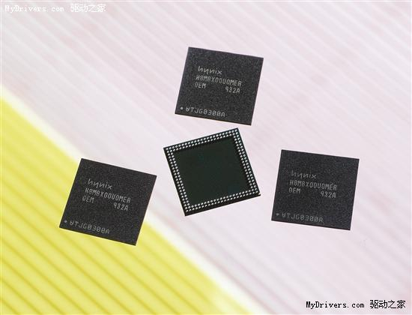
计算机电路基础——计算机主板
存储器
存储器（Memory）是计算机系统中的记忆设备，用来存放程序和数据。计算机中的全部信息，包括输入的原始数据、计算机程序、中间运行结果和最终运行结果都保存在存储器中。它根据控制器指定的位置存入和取出信息。

Slide 36
计算机电路基础——计算机主板
存储器简介
存储器是用来存储程序和数据的部件，有了存储器，计算 机才有记忆功能，才能保证正常工作。按用途存储器可分为主存储器（内存）和辅助存储器（外存）,也有分为外部存储器和内部存储器的分类方法。外存通常是磁性介质或光盘等，能长期保存信息。内存指主板上的存储部件，用来存放当前正在执行的数据和程序，但仅用于暂时存放程序和数据，关闭电源或断电，数据就会丢失

Slide 37
计算机电路基础——计算机主板
按存储方式分
随机存储器：任何存储单元的内容都能被随机存取，且存取时间和存储单元的物理位置无关。
顺序存储器：只能按某种顺序来存取，存取时间和存储单元的物理位置有关。
按存储器的读写功能分
只读存储器(ROM)：存储的内容是固定不变的，只能读出而不能写入的半导体存储器。
随机读写存储器(RAM)：既能读出又能写入的半导体存储器。

Slide 38
计算机电路基础——计算机主板
按信息的可保存性分
非永久记忆的存储器：断电后信息即消失的存储器。
永久记忆性存储器：断电后仍能保存信息的存储器。 按存储器用途分
根据存储器在计算机系统中所起的作用，可分为主存储器、辅助存储器、高速缓冲存储器、控制存储器等。
为了解决对存储器要求容量大，速度快，成本低三者之间的矛盾，目前通常采用多级存储器体系结构，即使用高速缓冲存储器、主存储器和外存储器。

Slide 39
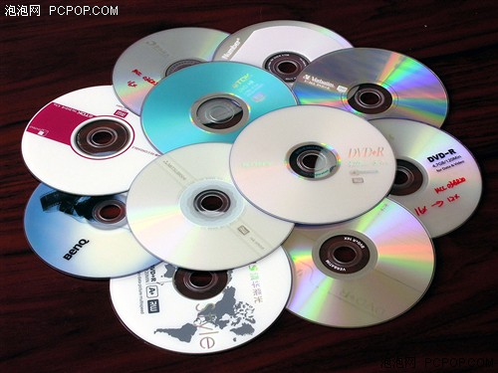
计算机电路基础——计算机主板
光 盘
光盘以光信息做为存储物的载体。用来存储数据的一种物品。分不可擦写光盘，如CD-ROM，DVD-ROM等；和可擦写光盘，如CD-RW，DVD-RAM等。

Slide 40
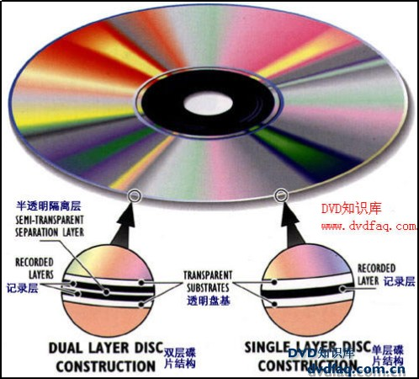
计算机电路基础——计算机主板
光盘原理

Slide 41
计算机电路基础——计算机主板
要了解光盘的制造原理，首先就要了解光盘的结构，其结构同制造过程密切相关。大家都知道，光盘只是一个统称，它分成两类，一类是只读型光盘，其中包括CD-Audio、CD-Video、CD-ROM、DVD-Audio、DVD-Video、DVD-ROM等；另一类是可记录型光盘，它包括CD-R、CD-RW、DVD-R、DVD＋R、DVD＋RW、DVD-RAM、Double layer DVD＋R等各种类型。
根据光盘结构，光盘主要分为CD、DVD、蓝光光盘等几种类型，这几种类型的光盘，在结构上有所区别，但主要结构原理是一致的。而只读的CD光盘和可记录的CD光盘在结构上没有区别，它们主要区别在材料的应用和某些制造工序的不同，DVD方面也是同样的道理。现在，我们就以CD光盘为例进行讲解。
我们常见的CD光盘非常薄，它只有1.2mm厚，但却包括了很多内容。从图1中可以看出，CD光盘主要分为五层，其中包括基板、记录层、反射层、保护层、印刷层等。

Slide 42
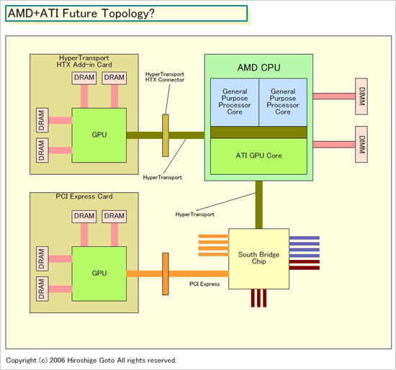
通电过程图

